Slide 1
BÀI 25
HÔ HẤP TẾ BÀO

Slide 2
Khi chúng ta vận động mạnh như chơi thể thao, lao động nặng,… nhịp hô hấp của cơ thể sẽ tăng lên giúp cơ thể lấy được nhiều khí oxygen và giải phóng nhiều khí carbon dioxide, đồng thời nhiệt độ cơ thể cũng tăng lên. Hiện tượng này được giải thích như thế nào?

Slide 3
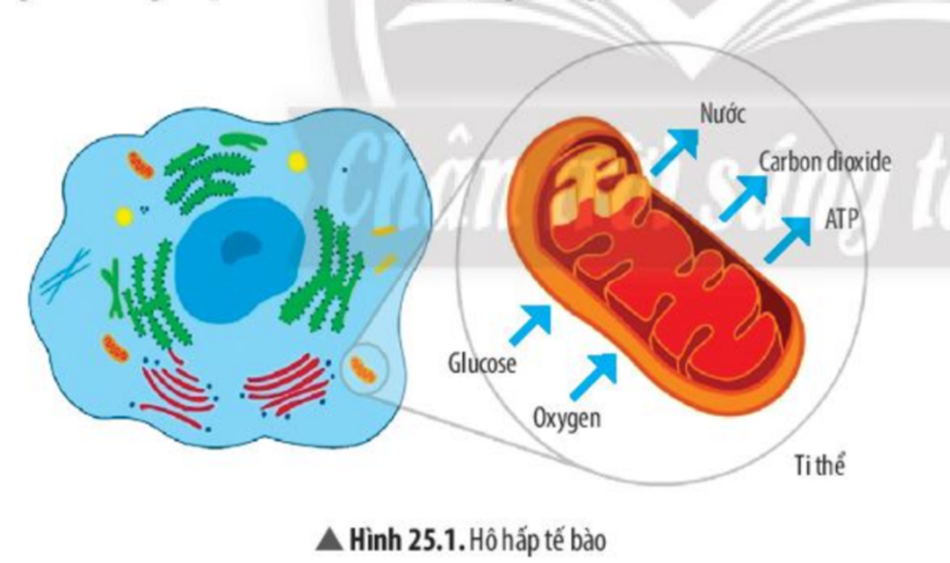
1. Hô hấp tế bào

Slide 4
1. Quan sát hình 25.1 cho biết:
a. Nguyên liệu tham gia và sản phẩm của quá trình hô hấp tế bào. Từ đó, hãy viết phương trình hô hấp tế bào dưới dạng chữ.
b. Hô hấp tế bào diễn ra ở đâu?
2. Hô hấp tế bào có vai trò gì đối với cơ thể sinh vật?
3. So sánh cường độ hô hấp của một vận động viên đang thi đấu và một nhân viên văn phòng. Giải thích sự khác nhau đó?

Slide 5
Hãy xác định quá trình chuyển hóa năng lượng trong hô hấp tế bào.

Slide 6
Hô hấp tế bào là gì?
Viết phương trình hô hấp tế bào?

Slide 7
1. Hô hấp tế bào
- Hô hấp tế bào là quá trình tế bào phân giải chất hữu cơ tạo thành carbon dioxide, nước, đồng thời giải phóng năng lượng cung cấp cho các hoạt động sống của tế bào và cơ thể.
Phương trình hô hấp tế bào:
Glucose + Oxygen → Nước + Carbon dioxide + Năng lượng (ATP + Nhiệt)

Slide 8
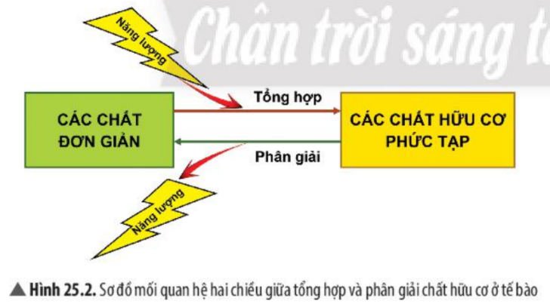
2. Mối quan hệ hai chiều giữa tổng hợp và phân giải chất hữu cơ ở tế bào

Slide 9
4. Quan sát hình 25.2, hãy cho biết quá trình tổng hợp và phân giải chất hữu cơ trong tế bào có mối quan hệ với nhau như thế nào?
Quá trình tổng hợp cung cấp nguyên liệu cho quá trình phân giải, ngược lại quá trình phân giải cung cấp năng lượng và nguyên liệu cho quá trình tổng hợp.

Slide 10
5. Dựa vào kiến thức đã học, hãy phân tích mối quan hệ giữa quá trình quang hợp và quá trình hô hấp tế bào.
Quang hợp và hô hấp tế bào có mối quan hệ mật thiết với nhau, trong đó sản phẩm của quá trình này là nguồn nguyên liệu cho quá trình kia và ngược lại.

Slide 11
Dựa vào hình 25.2, hãy lập bảng phân biệt quá trình tổng hợp và phân giải chất hữu cơ ở tế bào.
Tiêu chí | Quá trình tổng hợp | Quá trình phân giải
Nguyên liệu | Các chất đơn giản | Các chất hữu cơ phức tạp
Sản phẩm | Các chất hữu cơ phức tạp | Các chất đơn giản
Năng lượng | Tích lũy năng lượng | Giải phóng năng lượng
Ví dụ | Quang hợp | Hô hấp tế bào

Slide 12
Em hãy nêu mối quan hệ hai chiều giữa tổng hợp và phân giải chất hữu cơ ở tế bào?
Quá trình tổng hợp và phân giải các chất hữu cơ trong tế bào là hai quá trình trái ngược nhưng có mối quan hệ mật thiết với nhau đảm bảo duy trì các hoạt động sống của tế bào.

Slide 13
2. Mối quan hệ hai chiều giữa tổng hợp và phân giải chất hữu cơ ở tế bào
- Quá trình tổng hợp và phân giải các chất hữu cơ trong tế bào là hai quá trình trái ngược nhưng có mối quan hệ mật thiết với nhau đảm bảo duy trì các hoạt động sống của tế bào.

Slide 14
3. Một số yếu tố ảnh hưởng đến hô hấp tế bào
Đọc thông tin trong bảng 25.1, em hãy nêu ảnh hưởng của một số yếu tố đến hô hấp tế bào.

Slide 15
6. Quá trình hô hấp tế bào có thể bị ảnh hưởng bởi những yếu tố nào?
Quá trình hô hấp tế bào có thể bị ảnh hưởng bởi một số yếu tố môi trường như nhiệt độ, hàm lượng nước, nồng độ oxygen, nồng độ carbon dioxide,...
7. Nhiệt độ ảnh hưởng như thế nào đến quá trình hô hấp tế bào?
Nhiệt độ ảnh hưởng đến quá trình hô hấp tế bào thông qua sự tác động đến các enzyme xúc tác phản ứng hóa học.

Slide 16
8. Hàm lượng nước và cường độ hô hấp có mối quan hệ với nhau như thế nào? Giải thích.
Cường độ hô hấp tỉ lệ thuận với hàm lượng nước trong tế bào, hàm lượng nước tăng thì hô hấp tế bào tăng. Do nước vừa là nguyên liệu, vừa là môi trường cho các phản ứng hóa học trong quá trình hô hấp tế bào.

Slide 17
9. Nồng độ oxygen và carbon dioxide ảnh hưởng đến quá trình hô hấp tế bào như thế nào? Điều gì sẽ xảy ra nếu cây bị ngập úng?
- Nồng độ oxygen: oxygen là nguyên liệu của hô hấp nên khi nồng độ oxygen giảm thì cường độ hô hấp giảm.
- Nồng độ carbon dioxide: khi nồng độ carbon dioxide tăng sẽ ức chế quá trình hô hấp.
- Khi cây bị ngập úng rễ, cây sẽ bị thiếu oxygen nên không thực hiện được quá trình hô hấp tế bào dẫn đến rễ chết và không được phục hồi, cây chết.

Slide 18
Em hãy nêu một số yếu tố ảnh hưởng đến hô hấp tế bào?
Một số yếu tố như nhiệt độ, hàm lượng nước, nồng độ oxygen, nồng độ carbon dioxide.

Slide 19
3. Một số yếu tố ảnh hưởng đến hô hấp tế bào
- Cường độ của quá trình hô hấp tế bào bị ảnh hưởng bởi một số yếu tố như: nhiệt độ, hàm lượng nước, nồng độ oxygen, nồng độ carbon dioxide.

Slide 20
Vì sao trước khi gieo, người ta thường ngâm hạt trong nước ấm (khoảng 40ºC)?
Ngâm hạt trong nước ấm để làm tăng nhiệt độ và độ ẩm. Nhờ đó, làm tăng tốc độ hô hấp tế bào, kích thích hạt nảy mầm nhanh hơn và tỉ lệ nảy mầm cao hơn.

Slide 21
4. Vận dụng hiểu biết về hô hấp tế bào trong thực tiễn

Slide 22
10. Vì sao hô hấp tế bào gây ảnh hưởng đến hiệu quả của quá trình bảo quản lương thực, thực phẩm?
Hô hấp tế bào là quá trình phân giải các chất hữu cơ, điều này sẽ gây ảnh hưởng đến chất lượng của lương thực, thực phẩm nếu điều kiện bảo quản không phù hợp hoặc bảo quản trong thời gian quá dài.
11. Kể tên một số biện pháp được sử dụng để bảo quản lương thực, thực phẩm. Hiện nay, gia đình em đang áp dụng những biện pháp bảo quản nào?
- Một số biện pháp được sử dụng để bảo quản lương thực, thực phẩm: bảo quản khô, bảo quản lạnh, bảo quản trong điều kiện nồng độ carbon dioxide cao và nồng độ oxygen thấp.

Slide 23
12. Vì sao các loại hạt được đem phơi khô trước khi đưa vào kho bảo quản?
Phơi khô nhằm làm giảm hàm lượng nước trong hạt để giảm cường độ hô hấp tế bào, giúp bảo quản hạt được lâu hơn.
13. Em hãy cho biết cơ sở khoa học của việc bảo quản lương thực, thực phẩm ở nồng độ carbon dioxide cao và nồng độ oxygen thấp.
- Bảo quản trong điều kiện nồng độ carbon dioxide cao: Khi nồng độ carbon dioxide tăng sẽ ức chế quá trình hô hấp, nhờ đó tăng hiệu quả của quá trình bảo quản.
- Bảo quản trong điều kiện nồng độ oxygen thấp: Làm giảm nồng độ oxygen có tác dụng làm giảm hô hấp, nhờ đó tăng hiệu quả của quá trình bảo quản.

Slide 24
14. Em hãy chọn biện pháp bảo quản phù hợp cho các loại lương thực, thực phẩm sau: rau lang, quả nho, củ cà rốt, hạt thóc, hạt ngô, thịt heo, quả táo, thịt bò, hạt lạc.
- Bảo quản lạnh: rau lang, quả nho, củ cà rốt, thịt heo, quả táo, thịt bò.
- Bảo quản khô: hạt thóc, hạt ngô, hạt lạc,
- Bảo quản trong điểu kiện nổng độ oxygen thấp: hạt thóc, hạt ngỏ, thịt heo, thịt bò.
- Bảo quản trong điểu kiện nồng độ carbon dioxide cao: quả nho, hạt thóc, hạt ngỏ, hạt lạc.

Slide 25
4. Vận dụng hiểu biết về hô hấp tế bào trong thực tiễn
- Một số biện pháp được dùng để bảo quản lương thực, thực phẩm như: bảo quản lạnh, bảo quản khô, bảo quản trong điều kiện nồng độ carbon dioxide cao và nồng độ oxygen thấp.

Slide 26
Vì sao một loại thực phẩm được bảo quản quá lâu dù không bị hư hỏng nhưng vẫn bị giảm chất lượng?
Do trong quá trình bảo quản, người ta không ức chế hoàn toàn quá trình hô hấp mà chỉ giảm cường độ hô hấp xuống mức tối thiểu. Do đó, trong thời gian dài, các chất hữu cơ trong thực phẩm vẫn bị phân giải dẫn đến làm giảm chất lượng.

Slide 27
15. Có những biện pháp nào giúp quá trình hô hấp tế bào ở người diễn ra bình thường?
- Có chế độ lao động hoặc chơi thể thao vừa sức, tránh thiếu hụt oxygen.
- Có chế độ dinh dưỡng hợp lí, trồng nhiều cây xanh.
- Không sử dụng hoặc tiếp xúc với các chất có tác dụng ức chế quá trình hô hấp,…

Slide 28
16. Chế độ dinh dưỡng hợp lí và trồng nhiều cây xanh có ý nghĩa gì đối với hô hấp tế bào?
Chế độ dinh dưỡng hợp lí nhằm đảm bảo nguồn nguyên liệu chất hữu cơ, còn việc trồng nhiều cây xanh sẽ đảm bảo được nguồn oxygen để cung cấp cho quá trình hô hấp tế bào

Slide 29
Hãy tìm hiểu và cho biết tác dụng của một số chất gây ức chế quá trình hô hấp tế bào ở người. Từ đó, đề xuất các biện pháp để cải thiện sức khỏe hô hấp ở người.
Chất ức chế hô hấp | Tác dụng
Nitrogen oxides (NO) | Cản trở quá trình trao đổi khí
2,4- dinitrophenol (DNP) | Ngăn chặn quá trình tạo ATP ở ti thể
Carbon monoxide (CO) | Chiếm vị trí liên kết của oxygen trong hồng cầu
Cyanide | Ngăn cản quá trình hô hấp ở ti thể

Slide 30
4. Vận dụng hiểu biết về hô hấp tế bào trong thực tiễn
- Các biện pháp đảm bảo điều kiện thuận lợi cho quá trình hô hấp tế bào cũng góp phần bảo vệ sức khỏe con người.

Slide 31
Để có hệ hô hấp khỏe ta phải làm gì?
* Trồng nhiều cây xanh.
* Thường xuyên dọn vệ sinh,không khạc nhổ bừa bãi.
* Không hút thuốc lá.
* Đeo khẩu trang khi làm vệ sinh,ở nơi nhiều bụi....
Hạn chế sử dụng thiết bị thải ra khí độc.
Tập thể dục thể thao

Slide 32
1
?
T
?
I
?
T
?
H
?
Ể
ĐA 1
2
?
A
?
T
?
P
ĐA 2
3
?
G
?
L
?
U
?
C
?
Ô
?
Z
?
Ơ
ĐA 3
4
?
Đ
?
Ư
?
Ờ
?
N
?
G
?
P
?
H
?
Â
?
N
ĐA 4
5
?
D
?
Ầ
?
N
?
D
?
Ầ
?
N
ĐA 5
6
?
D
?
Ị
?
H
?
Ó
?
A
ĐA 6
7
?
T
?
Ế
?
B
?
À
?
O
ĐA 7
Ở sinh vật nhân chuẩn hô hấp tế bào
diễn ra chủ yếu ở đâu?
Vai trò của hô hấp tế bào là
tạo ra… cung cấp cho mọi hoạt động
sống của tế bào.
… là nguyên liệu cơ bản củaquá trình
hô hấp tế bào.
Giai đoạn đầu tiên của quá trình
hô hấp tế bào là…
Trong quá trình hô hấp tế bào
năng lượng được giải
phóng như thế nào?
Bản chất của hô hấp tế bào
là quá trình gì?
Giải đáp
ô chữ
Hô hấp trong là quá trình hô hấp
diễn ra ở cấp độ nào?
H
Ấ
P
H
Ế
À
B
Ô
T
O
TỪ KHÓA
H
Ô
H
Ấ
P
T
Ế
B
À
O

Slide 33
DẶN DÒ
- Học bài và trả lời các câu hỏi cuối bài.
- Đọc mục “em có biết”.
- GV yêu cầu HS về nhà đọc phần ghi chú SGK.
- Chuẩn bị trước các câu hỏi thắc mắc ở nội dung bài tiếp theo.

